Slide 1
«Социализация обучающихся с ОВЗ на уроках математики на начальном уровне обучения»
Подготовила: Измайлова М.Н. учитель начальных классов
ГБОУ школа-интернат
с. Малый Толкай

Slide 2
Актуальность обусловлена важностью аспекта социальной адаптации к реалиям современного мира лиц с ограниченными возможностями здоровья и подготовке их к самостоятельной жизни.
Цель: Подготовка детей с ограниченными возможностями здоровья к полноценной жизни в обществе, формирование уверенности в своих силах.
Задачи:
Создать специальные условия обучения и воспитания для получения образования обучающимся с ограниченными возможностями здоровья;
Обеспечить специализированную коррекционную помощь и психологическую поддержку: выравнивание «стартовых» возможностей ребенка;
оптимизировать социально-психологическую среду жизнедеятельности ребенка.

Slide 3
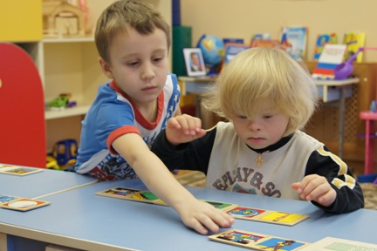
Мир «особого» ребенка интересен и пуглив.
Мир «особого» ребенка безобразен и красив.
Неуклюж, порою странен, добродушен и открыт
Мир «особого» ребенка. Иногда он нас страшит.
Почему он агрессивен? Почему он так закрыт?
Почему он так испуган? Почему не говорит?
Мир «особого» ребенка – он закрыт от глаз чужих.
Мир «особого» ребенка допускает лишь своих

Slide 4
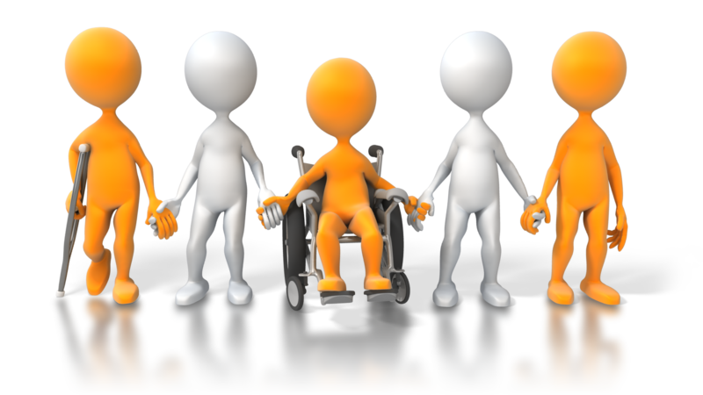
Социальная адаптация детей с ОВЗ
специально организованный непрерывный образовательный процесс привыкания ребенка к условиям социальной среды через усвоение им правил и норм поведения, принятых в обществе.
Notes:
Проблемы социализации детей с ОВЗ не новы и достаточно широко всем известны. Более того, с такими проблемами сталкиваются и дети не имеющие ограничений по здоровью. Если ребенок не будет адаптирован к окружающему социуму, у него могут возникнуть проблемы с поведением в обществе. Поэтому в школе учащиеся должны не просто получить образование, а главное получить знания и умения о способах жизнедеятельности в человеческом обществе. Как же может и должна нам помочь в этом вопросе математика?

Slide 5
«Математику уже затем учить надо, что она ум в порядок приводит»
М.В.Ломоносов
Notes:
Эта фраза, сказанная Ломоносовым более 200 лет назад, актуальна и в наши дни.
Математику применяют все люди без исключения, хотя бы потому, что все считают. Считают яблоки, дни, недели и деньги, деньги, деньги.
Ни у кого не вызывает сомнения, что математика нужна будущим рабочим, строителям, инженерам, технологам и другим специалистам различных профессий.
Но задача математики не ограничивается только тем, чтобы научить решать определенные задачи, вычислять логарифмы или интегралы.

Slide 6
Главная задача математики
это формирование определённой культуры мышления, повышение общего кругозора, формирование научного мировоззрения.
Математика способствует появлению нового знания о природе, обществе и человеке.
Notes:
Что бы комфортно себя чувствовать в современном обществе, человек должен быть информационно культурным и грамотным, уметь пользоваться сотовым телефоном, банкоматом, компьютером и т. п., а никакая информатика без математики невозможна.
В современном обществе человек должен быть социально и экономически грамотным, что бы уметь планировать семейный бюджет, планировать свою будущую жизнь, а экономика без математики невозможна.

Slide 7
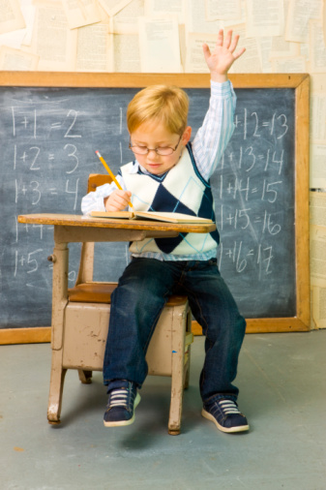
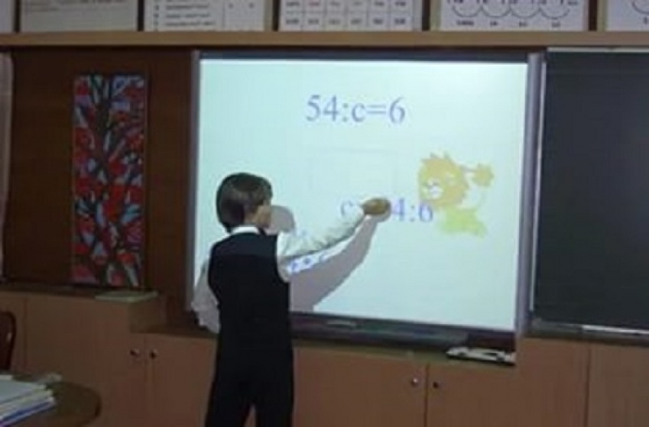
При изучении математики воспитываются и развиваются:
волевые качества личности,
умение преодолевать трудности,
интеллект учащихся,
культура мышления.

Slide 8
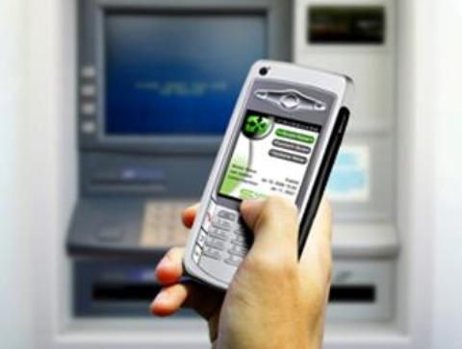
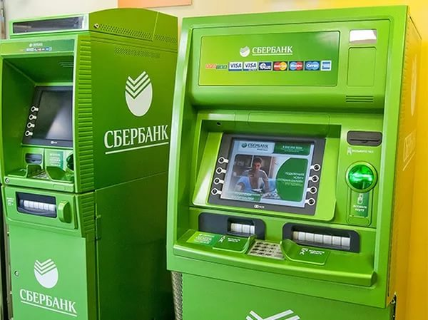
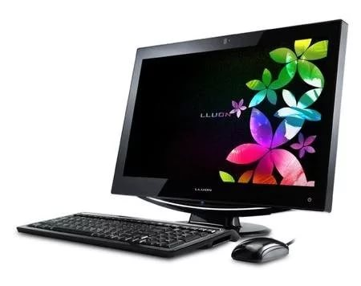
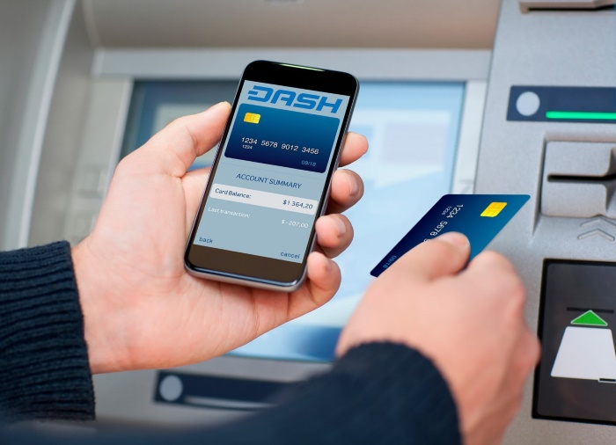

Slide 9
Примеры дидактических игр:
Числа вокруг нас (самая простая игра)В процессе беседы ученик отвечает на вопросы (номер дома, квартиры, телефона). Можно использовать игрушечный телефон, набирая на нем номера экстренных служб. В этой игре ребенок учится видеть числа в окружающей действительности, понимать их значение.
Автобус Учитель – это кондуктор. Можно использовать талоны льготного проезда различного номинала. Пассажиру необходимо отсчитать талоны, соответствующие стоимости проезда, оплатить проезд и получить билет. При усложнении игры используются деньги различного номинала. Ученику также нужно расплатиться за проезд. Как один из вариантов: кондуктор – ученик. Ему необходимо дать сдачу с различной суммы. Цель игры очевидна. Попутно можно объяснять правила поведения в общественном транспорте.
Магазин
Это классический пример дидактической игры на уроке математики.
Используются муляжи продуктов (коробки от сока, молока, конфет и др.) На уроке создается ситуация похода в магазин, где необходимо расплатиться и посчитать сдачу. Можно усложнять задания от одной до нескольких покупок, со сдачей и без нее.

Slide 10
На своих уроках я применяю следующие виды заданий по устному счету:
Последовательность отсчитывание нескольких единиц или присчитывание. Например: к 12 прибавить 8. Ученики называют только результаты.
Счет цепочкой. Громко читаю «К 40 прибавить 15 (пауза), от полученного числа вычесть 30 (пауза), к полученному числу прибавить 15(пауза). Сколько получится?»
Беглый счет. Можно выполнять устно или письменно. Учащиеся считают молча, поднимают руки в знак того, что задания выполнены.

Slide 11
Примеры задач:
Сколько денег в 4 купюрах по 100 рублей?
На пасеке накачали 200 кг липового меда, цветочного в 3 раза больше. Сколько кг цветочного меда накачали?
Тебе нужно купить пальто за 8700 рублей, твоя заработная плата составляет 7500 рублей. За сколько месяцев ты сможешь накопить эту сумму?. По сколько рублей будешь откладывать на пальто ежемесячно?

Slide 12
В каждый этап урока я стараюсь включать занимательные задания, которые способствуют развитию математического мышления детей. Вот некоторые из них :
Миша, Лена и Катя катались на велосипедах. У них были двухколесные и трехколесные велосипеды, а всего было 8 колес. Сколько велосипедов было трехколесных?(2)
Сколько цифр использовано для записи числа 22, 122, 1222? Что обозначает каждая из цифр в записи данных чисел?

Slide 13
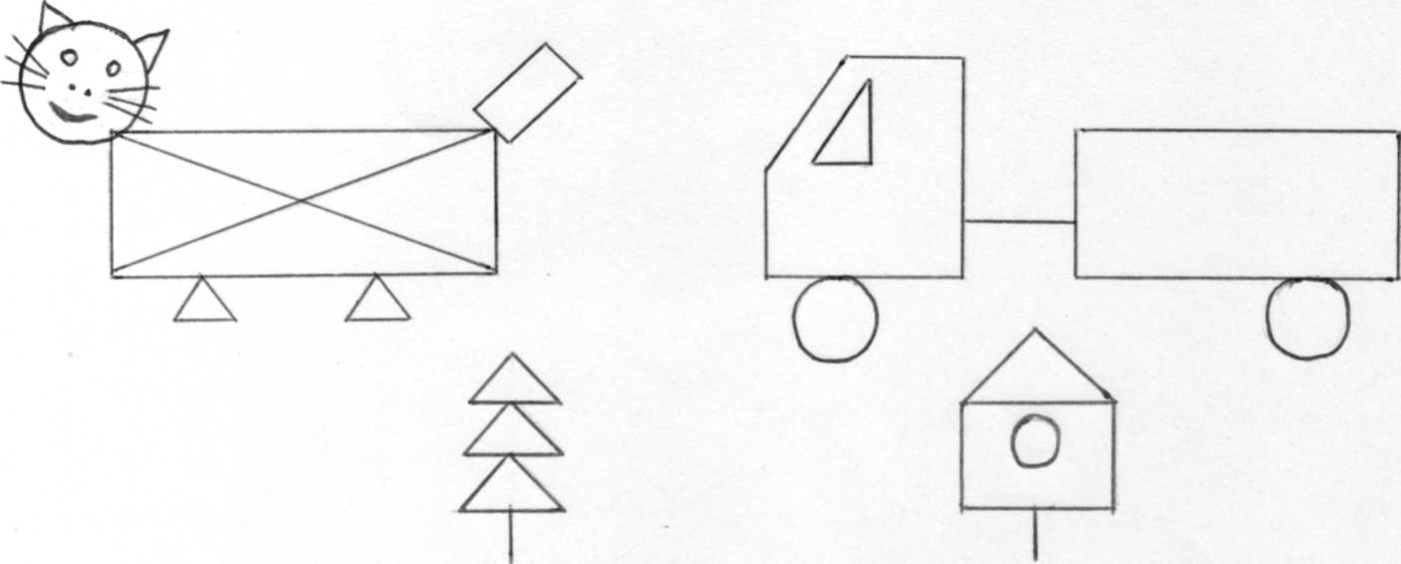
Для более прочного усвоения геометрического материала я использую следующие задания:
- Из каких фигур состоит рисунок кошки? Какой фигурой представлено туловище? Измерить и найти площадь этой фигуры, сумму длин ее сторон.

Slide 14
Некоторые приёмы в работе
Включение учащихся в коллективную деятельность через организацию работы в группах, игровые и соревновательные формы, взаимопроверку, приём "метод проб и ошибок", необычная форма преподнесения материала;
Создание проблемной ситуации через анализ, сравнение учебных объектов, установление противоречий;
Сотрудничество на уроке через совместное решение проблемы, учебную дискуссию, выделение существенных признаков предметов, классификацию, обобщение;
Привлечение учащихся к оценочной деятельности через организацию рефлексии, отзыв учащихся об ответах других, оценка промежуточных достижений;
Стимулирование деятельности через оценку, благодарность, словесное поощрение, оказание учителем незначительной помощи, усложнение заданий.

Slide 15
Вывод:
Уроки математики способствуют коррекции процесса формирования личности и недостатков познавательной деятельности, готовят учащихся и воспитанников к самостоятельной жизни, более адекватной оценке своего и чужого труда.

